Slide 1
Motivatie (2) Bijeenkomst 6

Slide 2
Doelen voor vandaag
Aan het einde van deze bijeenkomst…
…geef je voorbeelden van attributies, zoals gegeven door jouw leerlingen / studenten.
…beargumenteer je hoe jij attributiebias voorkomt bij jouw leerlingen / studenten.
…beschrijf je de regulaties binnen de ZDT van Deci en Ryan.
…

Slide 3
Be like Mike…

Slide 4
Be like Mike…

Slide 5
Attributietheorie van Weiner

Slide 6
Attributietheorie van Weiner
Attributies:
Gepercipieerde redenen die aangevoerd worden om het eigen succes of falen te verklaren.
Gepercipieerd, omdat het niet gaat om wat feitelijk juist is, maar de reden die het individu vindt dat gegeven kan worden.

Slide 7
Attributietheorie van Weiner
De attributietheorie (Weiner) is een cognitieve benadering van motivatie en is gebaseerd op de volgende assumpties:
Het individu (lerende) nemen rationele en bewuste beslissingen. Het individu richt zijn gedrag van doelen die gericht zijn op het begrijpen en beheersen van de eigen wereld.
Het individu (lerende) probeert de beïnvloedende omgeving en wat oorzakelijk houdt met het eigen gedrag te begrijpen.

Slide 8
Attributietheorie van Weiner
Ordening van attributies in drie dimensies:
De stabiliteit van de factoren;
De mate waarin factoren intern of extern gecontroleerd kunnen worden (locus of Control);
De mate waarin factoren controleerbaar zijn door de lerende.

Slide 9
Attributietheorie van Weiner

Slide 10
Attributietheorie van Weiner
Binnen de attributietheorie zijn er twee antecedenten:
Omgevingsbepaalde factoren: normen, verwachtingen, het presteren van anderen, maatschappelijke druk…
Persoonlijke factoren: voorgeschiedenis wat betreft de schoolprestaties, visie op eigen mogelijkheden, voorkennis, individuele verschillen…
De antecedenten bepalen en richten de attributies. Deze attributies kunnen zijn: aanleg, inspanning, moeilijkheid van de taak, leerkracht, gezondheid, vermoeidheid, geluk…

Slide 11
Attributietheorie van Weiner
Attributiebias:
Misvattingen bij lerenden over de mate waarin oorzaken succes / falen beïnvloedbaar zijn…
Visie op eigen mogelijkheden!

Slide 12
Attributietheorie van Weiner
De directe invloed van attributies op interne processen
Expectancy: attributies bepalen de verwachtingen voor het toekomstig falen / succes;
Self – efficacy: attributies bepalen hoe goed men zichzelf vindt (het is een concrete inschatting hoe goed men een bepaalde taak aankan);
Affect: emotionele reacties zijn het gevolg van cognitieve verwerkingsprocessen en dus van attributies.

Slide 13
Attributietheorie van Weiner

Slide 14
Attributietheorie van Weiner
Jij als docent:
Bepaal of…
attributies systematisch voorkomen (consistent);
…enkel voorkomen bij specifieke (deel-)taken (onderscheidend karakter);
…ook door andere docenten wordt gezien bij die lerende (consensus).
Vermijd attributiebias: pygmalion- / golemeffect,
Werk met 360° feedback (portfolio…)
Geef niet alleen feedback op inhoud, maar ook op de attributies.

Slide 15
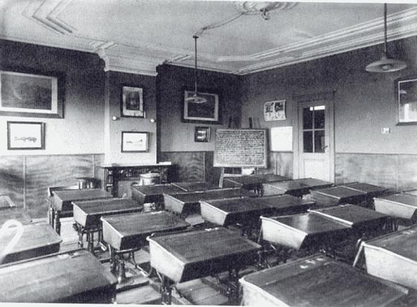
Wat motiveerde jou vroeger op school?

Slide 16
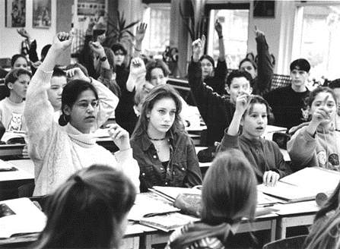
Als een leerling ‘gemotiveerd’ is, wat doet de leerling dan?

Slide 17
Zelfdeterminatietheorie van Deci en Ryan
Extrinsieke motivatie: de taakuitvoering is een middel om een extern doel te bereiken. Denk aan een beloning, een punt, waardering door anderen of het vermijden van een straf.
Intrinsieke motivatie: de taakuitvoering is omwille van de taak zelf. Men beleeft plezier aan het uitvoeren van de taak en er wordt géén beloning verwacht…

Slide 18
Zelfdeterminatietheorie van Deci en Ryan
Uitgangspunt van de ZDT is de aangeboren tendens van het individu om in te gaan op wat nieuw is en wat een uitdaging is…
Drie behoeften:
Een behoefte aan beheersing (competentie): ‘ik wil mijn situatie beheersen’;
Een behoefte aan verwantschap (relatie): ‘ik wil anderen laten zien dat ik mijn situatie beheers en dat ik samen met hen de situatie onder controle heb’;
Een behoefte aan autonomie (autonomie): ‘ik wil het zelf kunnen’. Hoe meer van buitenaf wordt bepaald…

Slide 19
Zelfdeterminatietheorie van Deci en Ryan
Binnen de ZDT uit intrinsieke motivatie zich middels:
Persistentie;
Inzicht;
Nieuwsgierigheid.

Slide 20
Zelfdeterminatietheorie van Deci en Ryan
Regulaties binnen de ZDT:
Control – georienteerden (extrinsiek gemotiveerd): vragen om duidelijkheid en sturing!
Externe regulatie: druk van buitenaf
Geïntrojecteerde regulatie: druk van binnenuit
Geïdentificeerde regulatie: nog geen optimale congruentie tussen externe doelen en de eigen overtuigingen en waarden.
Gaat vaak gepaard met gevoel van stress, druk…

Slide 21
Zelfdeterminatietheorie van Deci en Ryan
Autonomie – geörienteerden (extrinsiek – intrinsiek):
Actief en creatief, reguleren hun gedrag op basis van eigen interesses en zelf onderschreven waarden…
Geïntegreerde regulatie (extrinsiek): hier wél optimale congruentie tussen externe doelen en de eigen overtuigingen en waarden.
Intrinsieke regulatie (intrinsiek): plezier hebben in de taak, niet uit zijn op beloning.
Gaat gepaard met gevoel van welbevinden.

Slide 22
Zelfdeterminatietheorie van Deci en Ryan

Slide 23
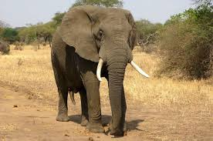
Zelfdeterminatietheorie van Deci en Ryan
Het affectief geheugen speelt een belangrijke rol binnen deze motivatietheorie: emoties (en dan vooral angst) bepalen voor een groot deel het type regulatie, aangezien het een directe invloed heeft op competentie en autonomie.

Slide 24
Zelfdeterminatietheorie van Deci en Ryan
Locus of Control (Rotter, 1966):
De mate waarin men de eigen situatie kan beheersen, ook de beheersingoriëntatie genoemd.
Een externe LoC: men vindt dat de situatie is bepaald door geluk, toeval, anderen (docenten…) of niet-controleerbare omgevingsfactoren.
Een interne LoC: men vindt dat de situatie bepaald is door eigen gedrag, eigen keuzes.

Slide 25
Zelfdeterminatietheorie van Deci en Ryan
Jij als docent:
Geef uitdagende opdrachten;
Lok nieuwsgierigheid uit: gebruik nieuwe begrippen…;
Vermijd het dreigen met deadlines;
Vermijd een continu controlerende houding;
Geef één – op – één feedback op ‘makkelijke taken’ als een student dat verwacht (plan momenten in). Geef één – op – één feedback op ‘moeilijke taken’ als een student dat niet verwacht.
Geef beloningen die aangepast zijn aan de mate waarop prestatie voldoet aan verwachtingen;
Beloningen houden rekening met voortgang van de lerende: er mag differentieel beloond worden voor gelijke prestaties.

Slide 26
Wat kun je nu met al deze informatie…?

Slide 27
Tips en Tops

